Slide 1
Решение планиметрических многовариантных задач
Учитель математики СОШ №6
Галимова Регина Алексеевна

Slide 2
Многовариантные планиметрические задачи
неоднозначность в задании взаимного расположения элементов фигуры
неоднозначность в задании взаимного расположения фигур
Взаимное расположение прямолинейных фигур
Взаимное расположение окружностей
расположение точек на прямой
расположение точек вне прямой
выбор обозначений вершин многоугольника
выбор обозначений вершин многоугольника
выбор обозначений вершин многоугольника
выбор некоторого элемента фигуры
выбор плоской фигуры
расположение центров окружностей относительно общей касательной
расположение центров окружностей относительно их общей точки касания
расположение центров окружностей относительно общей хорды
расположение центров окружностей относительно хорды большей окружности
расположение точек касания окружности и прямой

Slide 3
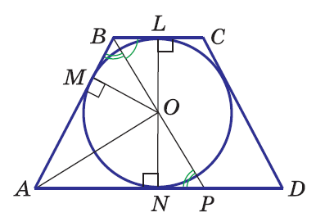
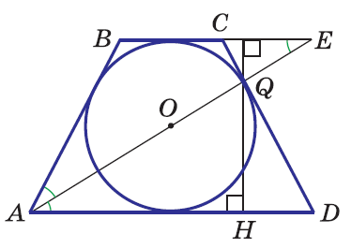
Задание 1. ЕГЭ-2011, включено в единый банк заданий ЕГЭ, ФИПИ: Периметр равнобедренной трапеции равен 136. Известно, что в эту трапецию можно вписать окружность, причем боковая сторона делится точкой касания в отношении 9 : 25. Прямая, проходящая через центр окружности и вершину трапеции, отсекает от трапеции треугольник. Найти отношение площади этого треугольника к площади трапеции.

Slide 4
Расположение точек на прямой
На прямой взяты точки A, B и C так, что расстояние между точками A и B равно 5, а между B и C равно3. Найдите расстояние между точками A и C.
2. На прямой взяты точки A, B и C так, что точка B расположена правее точки A и AB : BC = 3. Найдите отношение AC : AB.

Slide 5
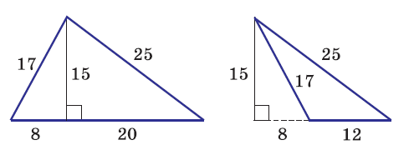
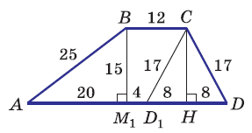
Расположение точек на прямой
Вычислите площадь треугольника, если две его стороны равны 25 и 17, а высота, проведенная к третьей стороне, равна 15.
Вычислите периметр трапеции, боковые стороны которой 25 и 17, высота 15, а одно из оснований равно 12.

Slide 6
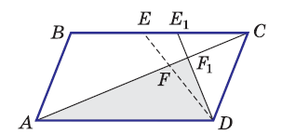
Задание 2: На стороне BC параллелограмма ABCD выбрана точка E, делящая эту сторону в отношении 2 : 3. Отрезок DE пересекает диагональ AC в точке F. Какую часть площади параллелограмма ABCD составляет площадь треугольника AFD?

Slide 7
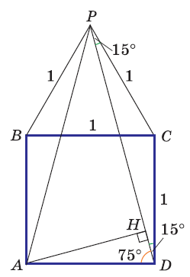
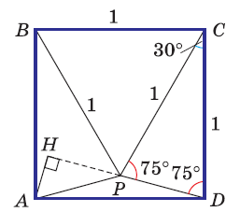
Расположение точек вне прямой
На стороне BC квадрата ABCD построен равносторонний треугольник BCP. Найдите высоту треугольника APD, проведенную из вершины A, если известно, что сторона
квадрата равна 1.

Slide 8
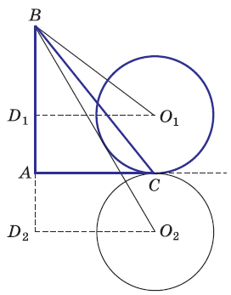
Расположение точек вне прямой
2. Окружность радиуса 2 касается стороны AC прямоугольного треугольника ABC в точке C. Найдите расстояние от вершины B до центра окружности, если катеты AB и AC треугольника равны
5 и 4 соответственно.

Slide 9
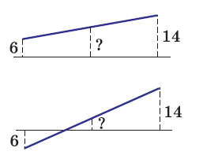
Расположение точек вне прямой
3. Концы отрезка отстоят от прямой на расстояние 6 и 14. Найдите расстояние от этой прямой до середины данного отрезка.

Slide 10
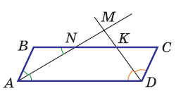
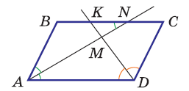
Задание 3: Дан параллелограмм ABCD. Биссектрисы его углов А и D делят сторону BC на три равные части. Найти стороны параллелограмма, если его периметр равен 40.

Slide 11
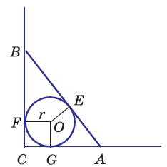
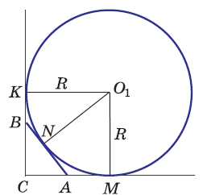
Задание 4: Прямая отсекает от сторон прямого угла отрезки 3 и 4. Найти радиус окружности, касающейся этой прямой и сторон угла.

Slide 12
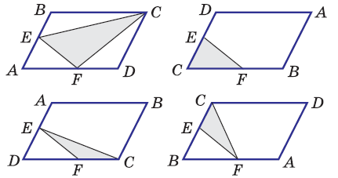
Выбор обозначений вершин многоугольника
1. В параллелограмме ABCD один из углов равен 60°. Точки E и
F являются серединами смежных сторон, образующих острый
угол. Площадь треугольника, отсекаемого прямой EF от
параллелограмма ABCD, равна S. Найдите площадь
треугольника, вершинами которого служат точки E, F и C.

Slide 13
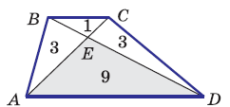
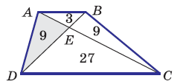
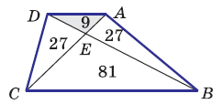
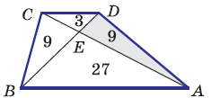
Задание 5: Диагонали АС и BD трапеции ABCD пересекаются в точке Е. Найти площадь трапеции, если площадь треугольника AED равна 9, а точка Е делит одну из диагоналей в отношении 1 : 3.
1.
2.
3.
4.

Slide 14
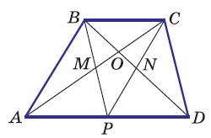
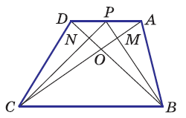
Задание 6: Площадь трапеции ABCD равна 90, а одно из оснований трапеции вдвое больше другого. Диагонали пересекаются в точке O; отрезки, соединяющие середину P основания AD с вершинами B и C, пересекаются с диагоналями трапеции в точках M и N соответственно. Найти площадь четырехугольника OMPN.

Slide 15
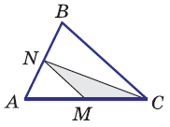
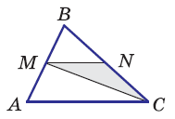
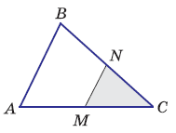
Выбор некоторого элемента фигуры
1. Найдите площадь равнобедренного треугольника, углы при основании которого равны 30°, если одна из его сторон равна 6.
2. Найдите площадь равнобедренного треугольника, боковые стороны которого равны 10, а один из углов равен 30°.
3. Площадь треугольника ABC равна 8, MN —средняя линия. Найдите площадь треугольника CMN.

Slide 16
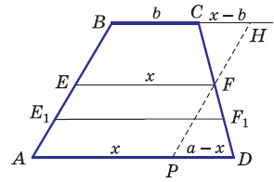
Выбор плоской фигуры
Задание 7: Основания трапеции равны a и b. Прямая, параллельная основаниям, разбивает трапецию на две трапеции, площади которых относятся как 2 : 3. Найти длину отрезка этой прямой, заключенного внутри трапеции.

Slide 17
Образовательное учреждение Фонд Педагогический университет «Первое сентября»
А.Г. КОРЯНОВ, А.А. ПРОКОФЬЕВ
«Готовим к ЕГЭ хорошистов и отличников» (72 часа)

